Slide 1
Radiologická fyzika
Ultrazvuková diagnostika
25. listopadu 2013

Slide 2
Ultrazvuk
Ultrazvuk je zvukové vlnění s frekvencí vyšší jak 20 kHz. Tato hranice je dána hranicí slyšitelnosti zvuku u průměrného lidského ucha. Pro ultrazvukovou diagnostiku v medicíně (velmi rozšířená je také ultrazvuková diagnostika v různých inženýrských aplikacích) se používají frekvence řádu jednotek až desítek MHz.

Slide 3
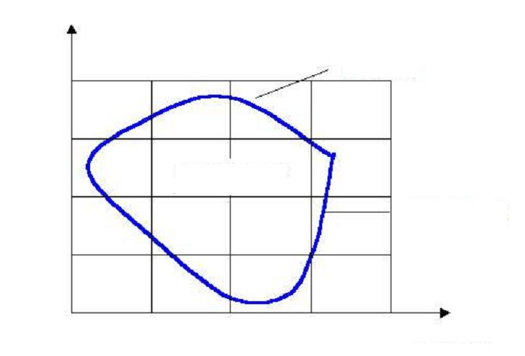
Citlivost ucha k frekvencím
intenzita [Wm⁻²]
práh bolesti
10³
10⁻¹
oblast slyšitelnosti
10⁻⁵
práh slyšitelnosti
10⁻⁹
frekvence [Hz]
10
10²
10³
10⁴
10⁵

Slide 4
Šíření zvukové vlny
p₁, v₁, ρ₁
Změna vyvolaná vlnou
p
Element prostředí hmotnosti Δm
p₀, v₀, ρ₀
p₀, v₀, ρ₀
x
p
Element prostředí hmotnosti Δm na rozhraní
p₁, v₁, ρ₁
p₁, v₁, ρ₁
p₁, v₁, ρ₁
p₀, v₀, ρ₀
p₀, v₀, ρ₀
p₀, v₀, ρ₀
Δx

Slide 5
Newtonův druhý zákon
Známý tvar Newtonova zákona přepíšeme na
Dosadíme
a dostáváme
Zákon zachování hmoty
umožní úpravou vyjádřit rozdíl rychlostí

Slide 6
Rychlost zvuku
Předchozími úpravami dostáváme
neboli výraz pro rychlost zvuku (pro rychlost zvuku budeme v této části nadále používat c, na rozdíl od rychlosti pohybu elementu prostředí, ktero budeme značit v)
Označíme-li K modul pružnosti
je konečný výraz pro rychlost zvuku

Slide 7
Rychlost zvuku pro různá prostředí
Hustota vody je téměř tisíckrát větší než hustota vzduchu. Kdyby o rychlosti zvuku rozhodovala pouze hustota, dalo by se očekávat, že se ve vodě bude zvuk šířit asi třicetkrát pomaleji než ve vzduchu. Z tabulky ale vyplývá, že je ve vodě zvuk naopak čtyřikrát rychlejší než ve vzduchu. Proto by měl být modul pružnosti vody více než desetitisíckrát větší než u vzduchu. Tak tomu skutečně je, protože voda je v porovnání se vzduchem mnohem hůř stlačitelná.

Slide 8
Rovinná vlna
Později zvolíme pro teorii vhodnější popis zvukové vlny. Pro tyto elementární úvahy mějme jako s(x,t) okamžitou výchylku malého elementu prostředí z rovnovážné polohy (rozměr [s]=m)
Protože
můžeme také psát

Slide 9
Kulová vlna
Popis

Slide 10
Energie zvukové vlny
Kmitající element prostředí (objemu ΔV=SΔx) má energii jak kinetickou, tak potenciální. V okamžiku, kdy je rychlost kmitání elementu prostředí maximální (to není rychlost zvukové vlny!) je celá energie obsažena v kinetické části. Je tedy
a dále
Výkon zvukové vlny pak bude (Δx=cΔt) – tady už přirozeně c je rychlost zvuku

Slide 11
Intenzita zvukové vlny
Intenzita je energie zvukové vlny, která projde jednotkovou plochou za jednotku času
neboli
Hladina intenzity zvuku
V amplitudách, kdy I^{1/2}=s_{m} a log(a^{n})=nlog(a)

Slide 12
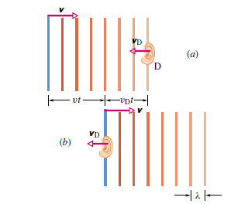
Pohyb detektoru ke zdroji
Zdroj i detektor v klidu
Zdroj v klidu, detektor se pohybuje ke zdroji
Počítáme takto: dráha c/t, o kterou se za dobu t posunuly vlnoplochy dělena vlnovou délkou λ je rovna počtu vlnových délek. Tento počet vydělíme dobou t a dostáváme frekvenci f.

Slide 13
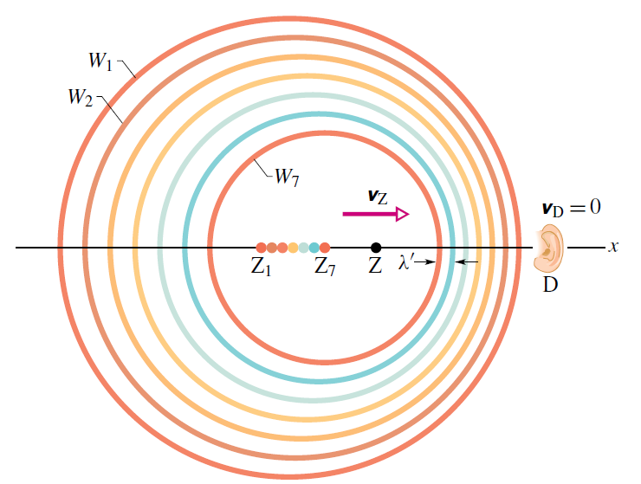
Pohyb zdroje k detektoru
Detektor je v klidu, zdroj se přibližuje k detektoru. Vlnoplochy vycházejí ze zdroje v intervalu T=1/f, takže jejich vzdálenost je vlnová délka λ. Detektor ovšem zaznamená vzhledem k pohybu zdroje (vlnoplochy nejsou vysílány ze stejného bodu) vzdálenost vlnoploch λ/.

Slide 14
Dopplerův jev
Zdroj je v klidu, detektor se pohybuje ke zdroji
Při sbližování
f / > f
Detektor je v klidu, zdroj se pohybuje k detektoru:
Zdroj je v klidu, detektor se pohybuje od zdroje
Při vzdalování
f / < f
Detektor je v klidu, zdroj se pohybuje od detektoru:

Slide 15
Pokles intenzity
Výkon zdroje označme P_{Z} , intenzita kulové vlny vycházející z počátku
Máme-li několik (nekoherentních) zdrojů, je intenzita součtem

Slide 16
Malý příklad výkladu z obecné fyzice
V závěrečných několika snímcích je příklad toho, jak asi vypadá výklad odvození rychlosti zvukové vlny v bakalářském kursu fyziky. Kromě následujícího užitečného snímku to berme jen jako (možná zajímavou) ukázku.

Slide 17
Potřebné vztahy
Polohový vektor v kartézských souřadnicích, funkce souřadnic a její gradient
Vektorové pole a jeho divergence
Skalární součin

Slide 18
Rychlost zvuku I
Základními rovnicemi jsou rovnice kontinuity a Eulerova rovnice
Tyto rovnice můžeme upravit na přirozená tvrzení. První rovnici integrací přes nějaký objem a užitím Gaussovy věty
na zákon zachování hmoty
Druhá rovnice po vynásobení malým elementem objemu ΔV a zápisu derivace rychlosti
je druhý Newtonův zákon

Slide 19
Rychlost zvuku II
Základními rovnicemi jsou rovnice kontinuity a Eulerova rovnice
Pro malé kmity (položíme ρ=ρ₀+δρ, p=p₀+δp) ponecháme v rovnicích jen členy prvního řádu v δρ, δp a v, takže máme
Stejně jako každý pohyb v ideální tekutině je i šíření zvuku děj adiabatický. Proto můžeme psát

Slide 20
Rychlost zvuku III
Máme teď z rovnice kontinuity (v dalším už budeme vynechávat index 0)
Zapíšeme ještě vektor rychlosti jako gradient nějaké potenciálové funkce φ
a linearizovaná Eulerova rovnice je pak
Máme pak již vlnovou rovnici s výrazem pro rychlost zvuku

Slide 21
Rychlost zvuku a rychlost kmitání
V jednorozměrném případě je jedním z řešení φ=f(x-vt). Potom máme
odkud porovnáním
Pro kolísání teploty musíme připomenout termodynamickou identitu
takže

Slide 22
Ideální plyn
Pro 1 mol ideálního plynu platí stavová rovnice
R=8,316 Jmol^{–1}K^{–1} je univerzální plynová konstanta. Při adiabatickém ději můžeme zapsat první větu termodynamickou jako
nebo jako
kde U je vnitřní energie a H=U+pV entalpie jednoho molu ideálního plynu, C_{V} a C_{p} jsou specifická tepla
Plyn složený z jednoatomových molekul má pouze tři translační stupně volnosti, u dvouatomových přibudou ještě další dva na vzájemné oscilace, tedy C_{V}=3R/2 nebo C_{V}=5R/2.

Slide 23
Rychlost zvuku v ideálním plynu
Stavovou rovnici přepíšeme na
kde μ je molární hmotnost.nová konstanta. Snadno tedy spočteme derivaci tlaku podle hustoty při konstantní teplotě. Pro výpočet derivace při adiabatickém ději (tj. při konstantní entropii) musíme počítat s jakobiány
Rychlost zvuku v ideálním plynu je

